Slide 1

PLANO DE CONTRATAÇÃO ANUAL 2026
Elaboração – Consolidação e análise de viabilidade

Slide 2

Gabriela Lira Borges
Consultora Jurídica Especializada em Licitações e Contratos Administrativos
Coautora da obra Horizontes e Perspectivas da Lei nº 14.133/2021 (Lumen Juris, 2022).
Experiência prática (2005-2025)
Procuradora do Estado - PGE/AC (2005 a 2012).
Consultora em licitações e contratos Consultoria Zênite (2012 a 2016).
Assessora Jurídica em licitações e contratos para o Sistema S (2017 a 2025).
Formação Acadêmica
Mestre em Planejamento e Governança Pública (UTFPR, 2020).
Pós-Graduada em Direito Tributário (Uniderp/Anhaguera, 2012) e Pós-Graduada em Direito Constitucional pela (UNISUL, 2009).

Slide 3
Agrupamento/Agregação de Itens
Encerrado o prazo para envio dos documentos de formalização de demanda pelas áreas requisitantes, o setor de contratação consolidará as demandas encaminhadas pelos requisitantes ou pelas áreas técnica e adotará as medidas necessárias para:
I - agregar, sempre que possível, os documentos de formalização de demanda com objetos de mesma natureza com vistas à racionalização de esforços de contratação e à economia de escala;
II - adequar e consolidar o plano de contratações anual, observado o disposto no art. 5º; e
III - elaborar o calendário de contratação, por grau de prioridade da demanda, consideradas a data estimada para o início do processo de contratação e a disponibilidade orçamentária e financeira.

Slide 4
Agregação de Itens
I - agregar, sempre que possível, os documentos de formalização de demanda com objetos de mesma natureza com vistas à racionalização de esforços de contratação e à economia de escala
Setor de contratação reúne itens similares de diferentes áreas (ex: material de escritório, limpeza, TI) em um único processo licitatório, gerando agilidade nas contratações, reduzindo os esforços administrativos e possibilitando ganhos de escala, já que um único certame poderá ser utilizado para satisfazer as necessidades de diferentes organizações públicas.
Etapas do agrupamento:
Recebimento dos documentos de formalização de demanda: Conforme calendário definido pelo regulamento específico. Pelo Decreto Federal, o prazo para inserção do DFD no sistema PGC é 01 de abril.
Análise crítica do conteúdo e identificação de objetos de mesma natureza: neste momento o setor de contratação poderá identificar lacunas em informações, podendo contatar o emissor do documento para esclarecimentos e/ou retificações ao documento.
Agrupamento de itens similares que possam constar em uma mesma licitação. Nesse ponto, necessário compatibilizar as datas das necessidades.

Slide 5
Análise de Viabilidade Técnica e Econômica
No contexto do PCA, a análise de viabilidade técnica e econômica visa a verificar se a contratação é possível no próximo exercício financeiro.
Elementos de viabilidade a serem trabalhados no PCA:
existência de solução técnica conhecida
capacidade administrativa do órgão
compatibilidade com o porte do ente
custo estimado compatível com a realidade orçamentária
O PCA permite filtrar demandas inviáveis, evitando que avancem para a fase técnica sem condições reais.

Slide 6
Orçamento municipal e o PCA
Plano Plurianual - PPA
É o instrumento de planejamento de médio prazo (vigência de 4 anos). Ele define as diretrizes, objetivos e metas da administração pública para o período, organizando as ações em programas que resultem em produtos (bens ou serviços) para a sociedade.
Planejamento das ações e objetivos estratégicos do Município, por meio de programas governamentais, com indicadores, prioridades e metas, para um período de quatro anos, iniciando no segundo ano do governo eleito.
O Plano Plurianual tem duração de quatro anos e vai do início do segundo ano de mandato até o final do primeiro ano do mandato seguinte (independente do prefeito ser reeleito). Esse procedimento possibilita que o novo mandatário tome contato com a situação das contas públicas.

Slide 7
Orçamento municipal e o PCA
Lei de Diretrizes Orçamentárias - LDO
A LDO organiza os objetivos do Plano Plurianual para que sejam posteriormente realizados por meio da Lei Orçamentária Anual (LOA).
Na LDO devem conter, entre outros tópicos, a previsão de despesas referentes ao plano de carreiras, cargos e salários dos servidores, o controle de custos e avaliação dos resultados dos programas desenvolvidos e as condições e exigências para transferências de recursos a entidades públicas e privadas.
As diretrizes referidas pela lei realizam a conexão entre as metas a médio e longo prazo do PPA e o formato orçamentário das ações prioritárias que serão elencadas na Lei Orçamentária Anual (LOA).

Slide 8
Orçamento municipal e o PCA
Lei Orçamentária Anual - LOA
A Lei Orçamentária Anual (LOA), ou simplesmente orçamento, é a norma que faz a programação de gastos anual e estabelece a previsão de receitas para custear esses gastos, de acordo com as prioridades do Plano Plurianual (PPA) e as regras estabelecidas na Lei de Diretrizes Orçamentárias (LDO).
A LOA é considerada um plano operacional de curto prazo, sendo que o projeto de lei é sempre apresentado pelo prefeito e é debatido, analisado e votado anualmente pelos vereadores. É importante lembrar que nenhuma despesa pública pode ser executada sem estar prevista na Lei Orçamentária Anual.
Conforme a dispuser a Lei Orgânica do Município (LOM), o projeto de lei do orçamento anual deve ser encaminhado à Câmara Municipal o que normalmente ocorre até o dia 30 de setembro de cada exercício financeiro. Após sua votação, e com os ajustes feitos pelos vereadores, o texto é devolvido para sanção do prefeito até o final de dezembro na data que marca o encerramento da sessão legislativa.
(Fonte: https://www.curitiba.pr.leg.br/informacao/noticias/entenda-como-e-elaborado-o-orcamento-publico-municipal)

Slide 9
Identificação de possíveis fracionamentos
O fracionamento de despesa é a divisão ilegal de uma contratação pública em partes menores para evitar licitação ou usar modalidade menos rigorosa. Ocorre quando a soma de despesas da mesma natureza (ramo de atividade) pela unidade gestora ultrapassa o limite de dispensa de licitação no exercício financeiro (ano civil).
O que constitui: Múltiplas compras diretas de materiais similares ou serviços idênticos ao longo do ano para fugir do certame licitatório.
A Lei 14.133/2021 (Nova Lei de Licitações): Reforça a necessidade de planejamento, exigindo que o
Exemplo: Comprar R$ 10.000 em material de escritório todo mês (totalizando R$ 120.000/ano), ao invés de realizar uma única licitação anual para o total, dividindo para não superar o limite de dispensa direta.

Slide 10
Identificação de possíveis fracionamentos
Por meio do PCA é possível identificar o somatório anual de despesas com itens de mesma natureza de modo que este seja considerado para definir a modalidade de contratação.
Para evitar fracionamento, a Administração deve analisar:
objetos semelhantes
períodos coincidentes
valores somados ao longo do exercício
O PCA permite enxergar o todo, algo impossível no pedido individual, e por isso é essencial para evitar fracionamento indevido.

Slide 11
Identificação de possíveis fracionamentos
Diretrizes da IN 67 sobre itens de mesma natureza
Art. 4º Os órgãos e entidades adotarão a dispensa de licitação, na forma eletrônica, nas seguintes hipóteses:
I - contratação de obras e serviços de engenharia ou de serviços de manutenção de veículos automotores, no limite do disposto no inciso I do caput do art. 75 da Lei nº 14.133, de 2021;
II - contratação de bens e serviços, no limite do disposto no inciso II do caput do art. 75 da Lei nº 14.133, de 2021;
III - contratação de obras, bens e serviços, incluídos os serviços de engenharia, nos termos do disposto no inciso III e seguintes do caput do art. 75 da Lei nº 14.133, de 2021, quando cabível; e
IV - registro de preços para a contratação de bens e serviços por mais de um órgão ou entidade, nos termos do § 6º do art. 82 da Lei nº 14.133, de 2021.
§ 1º Para fins de aferição dos valores que atendam aos limites referidos nos incisos I e II do caput, deverão ser observados:
I - o somatório despendido no exercício financeiro pela respectiva unidade gestora; e
II - o somatório da despesa realizada com objetos de mesma natureza, entendidos como tais aqueles relativos a contratações no mesmo ramo de atividade.

Slide 12
Identificação de possíveis fracionamentos
Diretrizes da IN 67 sobre itens de mesma natureza:
§ 2º Considera-se ramo de atividade a linha de fornecimento registrada pelo fornecedor quando do seu cadastramento no Sistema de Cadastramento Unificado de Fornecedores (Sicaf), vinculada: (Redação dada pela IN Seges/MGI n.º 8 de 2023).
I - à classe de materiais, utilizando o Padrão Descritivo de Materiais (PDM) do Sistema de Catalogação de Material do Governo federal; ou
II - à descrição dos serviços ou das obras, constante do Sistema de Catalogação de Serviços ou de Obras do Governo federal." (NR)

Slide 13
Identificação de possíveis fracionamentos
Novidade: Renovação do limite de dispensa por valor a cada exercício financeiro.
Fracionamento x Parcelamento: O parcelamento consiste em dividir a solução em itens ou os itens em lotes, em que cada parte será um objeto de licitação autônomo, a ser, portanto, licitado ou adjudicado separadamente.
O objetivo do parcelamento é ampliar a competição com vistas à economicidade, devendo ser realizado desde que seja tecnicamente viável e economicamente vantajoso.
A expectativa é possibilitar a participação de maior número de licitantes que não teriam capacidade ou condições de atender aos requisitos de habilitação para disputar a totalidade do objeto, mas que podem fazê-lo com relação a frações da prestação. Supõe-se que a ampliação da disputa levará os participantes a apresentarem propostas mais vantajosas, resultando na redução do valor global a ser desembolsado pela Administração e evitando a concentração de mercado. (Manual de Licitações e Contratos do TCU, 2025.)
O fracionamento é ilegal (fuga da licitação). O parcelamento é lícito, quando o objetivo é ampliar a competição ou é tecnicamente vantajoso.

Slide 14
Identificação de possíveis fracionamentos
O fracionamento é ilegal (fuga da licitação). O parcelamento é lícito, quando o objetivo é ampliar a competição ou é tecnicamente vantajoso.
O Fracionamento e o TCU:
Fracionamento de despesas a fim de alterar a modalidade de licitação é irregularidade grave, apta a ensejar aplicação de multa ao responsável. (Acórdão 7012/2012-Primeira Câmara | Relator: ANA ARRAES).
O uso de dispensas de licitação, em preterição à realização de certame que leve em conta o valor total estimado do objeto, caracteriza fracionamento de despesa e, consequentemente, fuga ao necessário procedimento licitatório. (TCU, Acórdão 4509/2020-Primeira Câmara | Relator: WEDER DE OLIVEIRA)

Slide 15
Estimativa de custos totais
O PCA não precisa contemplar valores detalhados.
No PCA trabalha-se com:
  valores estimados
  faixas de custo
  impacto financeiro global
  O foco quando da elaboração do PCA deve ser:
quanto o órgão pretende gastar no ano
quais contratações são mais relevantes financeiramente
quais podem ser postergadas

Slide 16
Definição da Modalidade de Contratação
O PCA aponta o caminho provável.
Aqui a definição é indicativa, não definitiva.
Possibilidades: Licitação (Pregão, com ou sem registro de preços, Concorrência, etc), Contratação Direta (Dispensa e Inexigibilidade)
Por quê isso importa?
influencia cronograma
influencia gestão
influencia riscos
O PCA antecipa decisões estruturantes sem engessar a fase técnica.

Slide 17
Gerenciamento de riscos
Durante a elaboração do PCA, o gerenciamento de riscos tem por objetivo identificar:
  contratações críticas
  gargalos recorrentes
  riscos institucionais (falta de equipe, prazos eleitorais, orçamento incerto)
Exemplos de riscos:
concentração de contratações no fim do ano
dependência de fornecedor único
alta complexidade para equipe reduzida

Slide 18
Gerenciamento de riscos
Durante a execução do PCA
Art. 19. A partir de julho do ano de execução do plano de contratações anual, os setores de contratações elaborarão, de acordo com as orientações da Secretaria de Gestão da Secretaria Especial de Desburocratização, Gestão e Governo Digital do Ministério da Economia, relatórios de riscos referentes à provável não efetivação da contratação de itens constantes do plano de contratações anual até o término daquele exercício.
§ 1º O relatório de gestão de riscos terá frequência mínima bimestral e sua apresentação deverá ocorrer, no mínimo, nos meses de julho, setembro e novembro de cada ano.
§ 2º O relatório de que trata o § 1º será encaminhado à autoridade competente para adoção das medidas de correção pertinentes.
§ 3º Ao final do ano de vigência do plano de contratações anual, as contratações planejadas e não realizadas serão justificadas quanto aos motivos de sua não consecução, e, se permanecerem necessárias, serão incorporadas ao plano de contratações referente ao ano subsequente. (Decreto nº 10.947, de 2022).

Slide 19
APROVAÇÃO DO PCA
Aprovação pela Autoridade competente
Art. 12. Até a primeira quinzena de maio do ano de elaboração do plano de contratações anual, a autoridade competente aprovará as contratações nele previstas, por meio do PGC, observado o disposto no art. 6º.
§ 1º A autoridade competente poderá reprovar itens do plano de contratações anual ou devolvê-lo ao setor de contratações, se necessário, para realizar adequações junto às áreas requisitantes ou técnicas, observado o prazo previsto no caput.
§ 2º O plano de contratações anual aprovado pela autoridade competente será disponibilizado automaticamente no Portal Nacional de Contratações Públicas, observado o disposto no art. 14.
Delegação da aprovação do PCA para Unidades de execução descentralizada
Art. 13. A aprovação do plano de contratações anual de órgãos ou entidades com unidades de execução descentralizada poderá ser delegada à autoridade competente daquela unidade a que se refere, observado o disposto no art. 12.

Slide 20
O TCU E O PCA
2009: [Enunciado] O administrador público deve realizar planejamento anual para compras, a fim de evitar o fracionamento irregular de despesa e a fuga ao procedimento licitatório adequado. (Acórdão nº 1046/2009-TCU-Segunda Câmara)
2015: 9.2 recomendar à Secretaria de Logística e Tecnologia da Informação (SLTI/MP) que: 9.2.1. oriente as organizações sob sua esfera de atuação a: […] 9.2.1.12. executar processo de planejamento das aquisições, contemplando, pelo menos: 9.2.1.12.1. elaboração, com participação de representantes dos diversos setores da organização, de um documento que materialize o plano de aquisições, contemplando, para cada contratação pretendida, informações como: descrição do objeto, quantidade estimada para a contratação, valor estimado, identificação do requisitante, justificativa da necessidade, período estimado para executar a aquisição (e.g., mês), programa/ação suportado(a) pela aquisição, e objetivo(s) estratégico(s) apoiado(s) pela aquisição; 9.2.1.12.2. aprovação, pela mais alta autoridade da organização, do plano de aquisições; 9.2.1.12.3. divulgação do plano de aquisições na internet; 9.2.1.12.4. acompanhamento periódico da execução do plano, para correção de desvios; (Acórdão 2622/2015-TCU-Plenário).

Slide 21
O TCU E O PCA
2018: Exemplo de controle que pode ser adotado para evitar a ocorrência de fracionamento é a elaboração de plano anual de aquisições, por meio do qual as organizações podem identificar possíveis compras recorrentes. 69. Além de evitar o fracionamento de despesas, o plano anual de aquisições pode proporcionar outros benefícios, a exemplo da economia de escala, pois a consolidação, por um órgão central, de planos elaborados por diversas unidades possibilita a identificação de potenciais compras conjuntas. Outro exemplo é a alocação planejada da força de trabalho da área contratações, possibilitada pelo mapeamento dos períodos nos quais as diversas aquisições serão efetuadas. Por fim, outra externalidade positiva do plano de aquisições é o potencial aumento de qualidade e eficiência dos certames nos casos em que houver publicação do plano para a sociedade, pois, ao conhecer previamente o provável cronograma das licitações, o mercado pode se planejar para oferecer melhores condições de fornecimento. (Acórdão 1796/2018-TCU-Plenário).
2018: 9.3. recomendar ao Ministério do Planejamento, Desenvolvimento e Gestão que estabeleça regras e procedimentos gerais para elaboração do plano anual de contratações de órgãos e entidades, tendo em vista seu poder normativo previsto no art. 27, parágrafo único, da IN MPDG 5/2017.(Acórdão 2681/2018-TCU-Plenário)

Slide 22
EXEMPLO DE REGULAMENTAÇÃO MUNICIPAL SOBRE PCA
Art. 6º O Plano de Contratações Anual é o documento que consolida as demandas que a Administração Municipal pretende contratar no exercício subsequente ao de sua elaboração, tendo os seguintes objetivos:
I - racionalizar as contratações da Administração Municipal;
II - garantir o alinhamento com o planejamento estratégico do município de Jaguariaíva;
III - subsidiar a elaboração das Leis orçamentárias; e
IV - apresentar ao setor privado as pretensões contratuais da Administração Municipal para o próximo exercício, para estimular a maior participação de fornecedores nos processos de contratação.

Slide 23
EXEMPLO DE REGULAMENTAÇÃO MUNICIPAL SOBRE PCA
Art. 7º O Plano de Contratações Anual será elaborado em duas fases, a primeira para fins orçamentários, e a segunda para organização do calendário de licitações e divulgação no sítio eletrônico oficial.
I - Na primeira fase, cada Secretaria deverá indicar, os objetos que pretende contratar no exercício seguinte, em formulário próprio encaminhado pela Superintendência de Governança em Aquisições e Contratações de Jaguariaíva;
II - A segunda fase do Plano de Contratações Anual será realizada pela Superintendência de Governança em Aquisições e Contratações, que concentrará, sempre que possível, as demandas por objetos de mesma natureza, de forma a reduzir custos, unificar e organizar os processos de contratação ao longo do exercício, em formato de calendário anual.
Parágrafo único. A Superintendência de Governança em Aquisições e Contratações e Secretária Municipal de Negócios Jurídicos editará instrução orientativa para a elaboração do Plano de Contratações Anual. (Decreto 781/2025 Jaguariaíva).

Slide 24
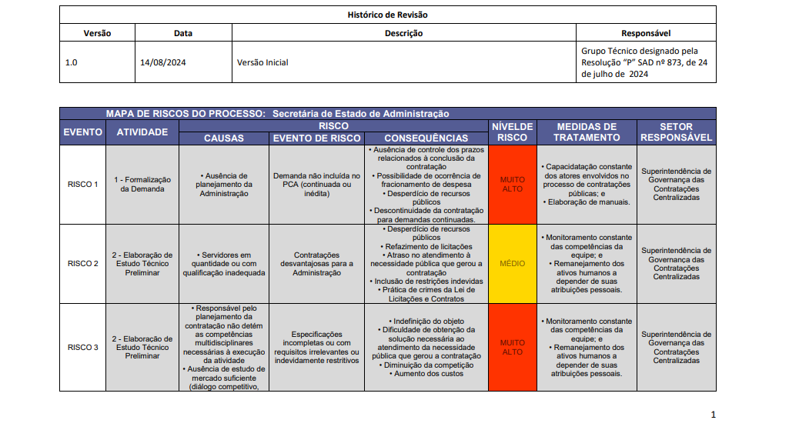
EXEMPLO DE REGULAMENTAÇÃO MUNICIPAL SOBRE PCA
Art. 7º O Plano de Contratações Anual será elaborado em duas fases, a primeira para fins orçamentários, e a segunda para organização do calendário de licitações e divulgação no sítio eletrônico oficial.
I - Na primeira fase, cada Secretaria deverá indicar, os objetos que pretende contratar no exercício seguinte, em formulário próprio encaminhado pela Superintendência de Governança em Aquisições e Contratações de Jaguariaíva;
II - A segunda fase do Plano de Contratações Anual será realizada pela Superintendência de Governança em Aquisições e Contratações, que concentrará, sempre que possível, as demandas por objetos de mesma natureza, de forma a reduzir custos, unificar e organizar os processos de contratação ao longo do exercício, em formato de calendário anual.
Parágrafo único. A Superintendência de Governança em Aquisições e Contratações e Secretária Municipal de Negócios Jurídicos editará instrução orientativa para a elaboração do Plano de Contratações Anual. (Decreto 781/2025 Jaguariaíva).

Slide 25
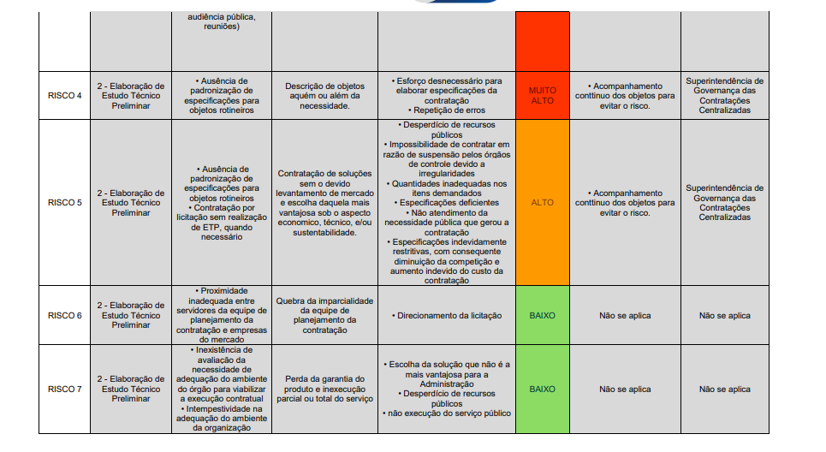

Slide 26
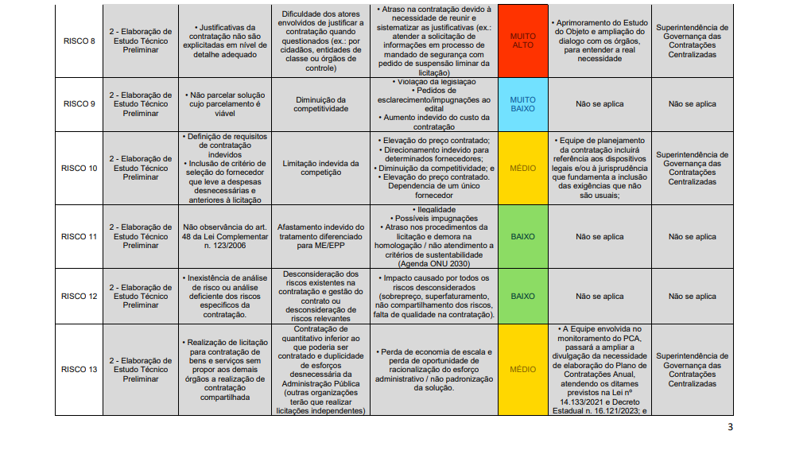

Slide 27
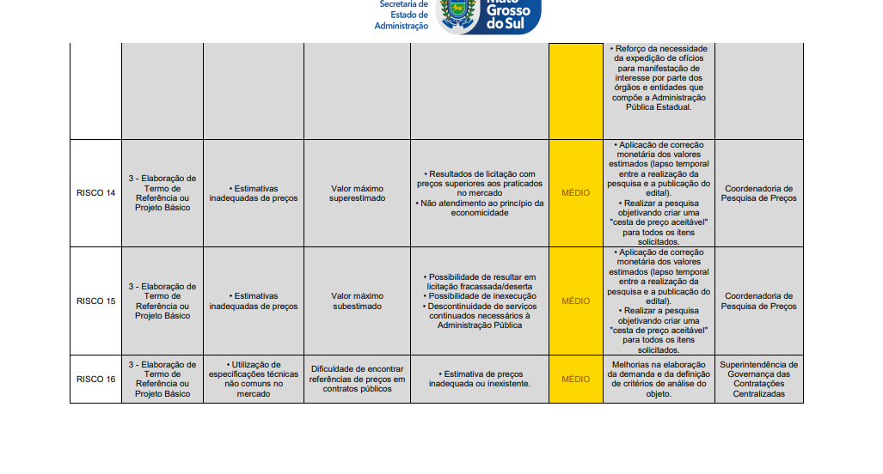

Slide 28
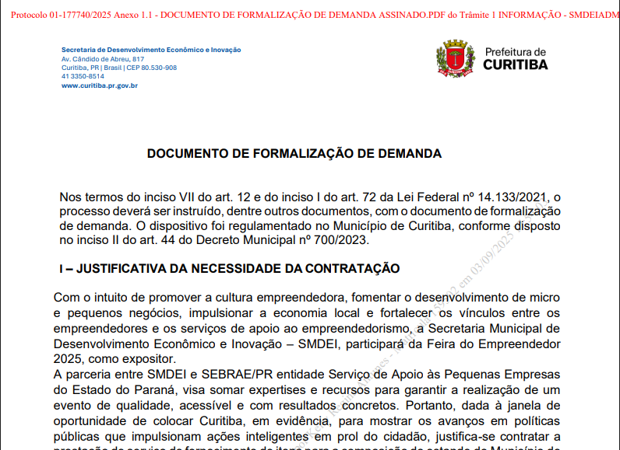

Slide 29
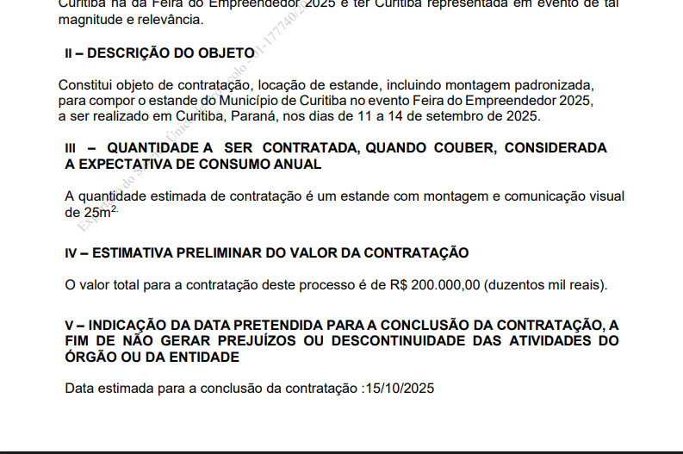


Slide 30
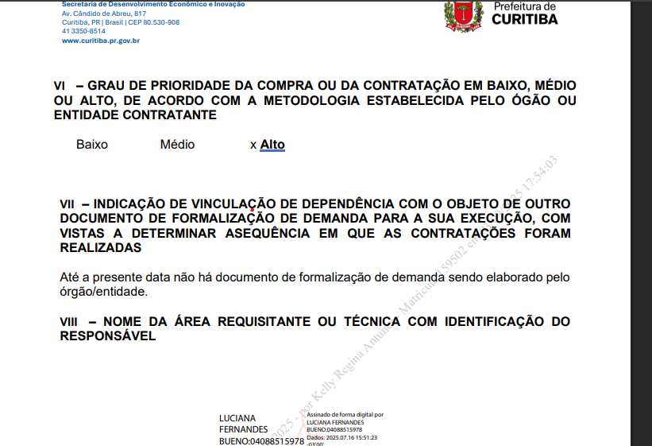

Slide 31
EXERCÍCIOS
1.Qual das seguintes informações é obrigatória no Documento de Formalização de Demanda (DFD), conforme o Art. 8º?
A.A avaliação de risco legal e ambiental da contratação.
B.O nome da área requisitante ou técnica com a identificação do responsável.
C.A identificação de todos os potenciais fornecedores do objeto.
D.O histórico detalhado de contratações anteriores do mesmo objeto nos últimos cinco anos.
2.De acordo com o Art. 8º, inciso VI, o grau de prioridade da compra ou contratação deve ser classificado em quais níveis?
A. Crítico, Moderado ou Baixo.
B. Urgente, Necessário ou Desejável.
C. Imediato, Curto Prazo ou Longo Prazo.
D. Baixo, Médio ou Alto.

Slide 32
EXERCÍCIOS
3.Qual o propósito principal da indicação da data pretendida para a conclusão da contratação (Art. 8º, V)?
A. Evitar prejuízos ou descontinuidade das atividades do órgão ou da entidade.
B. Definir o prazo máximo de execução do contrato após a assinatura.
C. Garantir que a estimativa preliminar de valor seja reajustada anualmente.
D. Determinar o grau de prioridade da contratação (baixo, médio ou alto).
4. O inciso IV do Art. 8º exige que a estimativa preliminar do valor da contratação seja realizada por meio de qual procedimento?
A. Licitação na modalidade Concorrência.
B. Cotação eletrônica obrigatória.
C. Pesquisa de mercado detalhada, com no mínimo 5 fornecedores.
D. Procedimento simplificado.

Slide 33
EXERCÍCIOS
5. A indicação de vinculação ou dependência (Art. 8º, VII) do objeto com o de outro Documento de Formalização de Demanda (DFD) tem como finalidade principal o quê?
A. Definir se a contratação será realizada por dispensa ou inexigibilidade de licitação.
B. Determinar a sequência em que as contratações serão realizadas.
C. Facilitar a fiscalização da execução contratual pelos agentes.
D. Justificar a necessidade da contratação perante os órgãos de controle.

Slide 34


